Slide 1

Presentación actas y acuerdos
Reunión CNO 736
7 de marzo de 2024

Slide 2
Actas

Slide 3
Actas pendientes
    ACTA 729: Publicada para comentarios el 29 de enero. Comentarios de ISAGEN, XM, TEBSA, EPM. GECELCA y PROELECTRICA.
    ACTA 730: Publicada para comentarios el 5 de marzo. Comentarios de ISAGEN, GECELCA, XM y PROELECTRICA.
    ACTA 731: Publicada para comentarios el 5 de marzo. Comentarios de ISAGEN, PROELECTRICA y XM.

Slide 4
Acuerdos

Slide 5
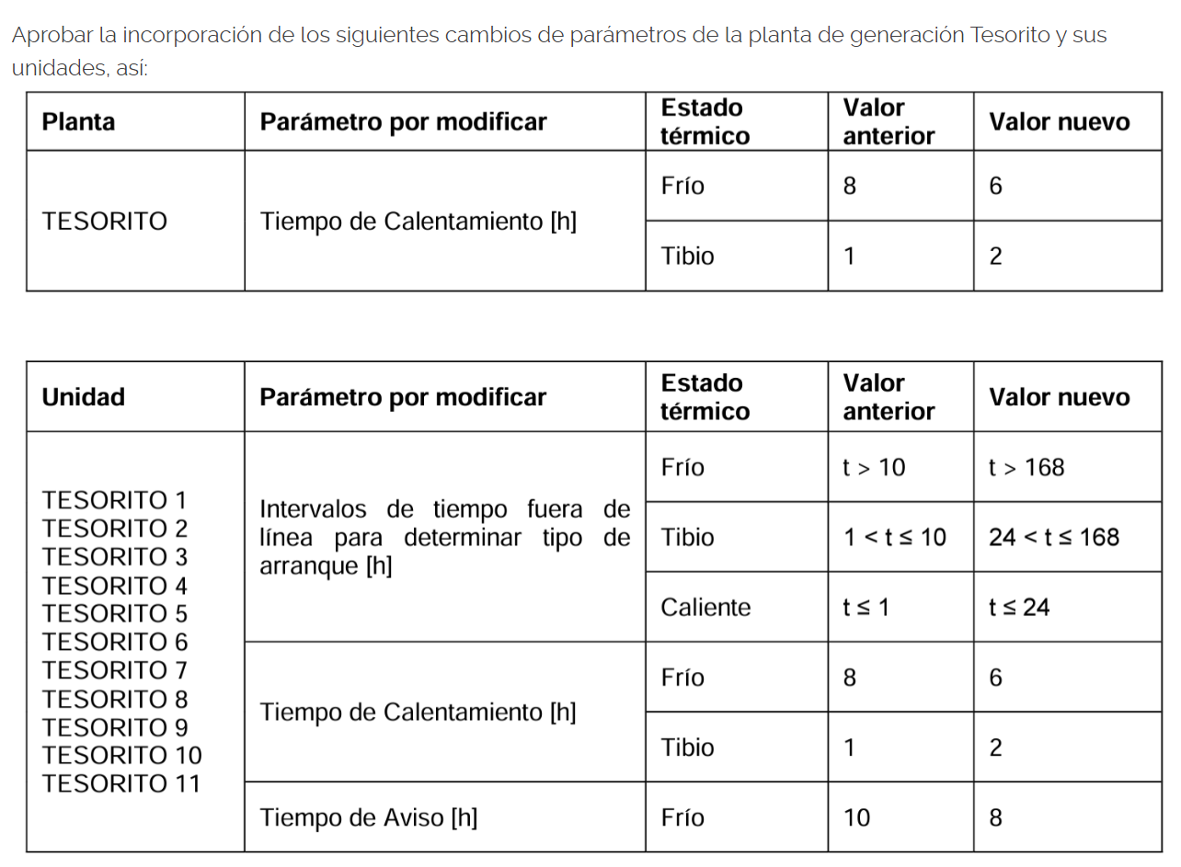
Por el cual se aprueba la actualización de algunos parámetros de la planta de generación Tesorito
Cumplimiento: Acuerdo 1585 de 2022
Concepto: Subcomité de Plantas
Recomendación: Comité de Operación

Slide 6
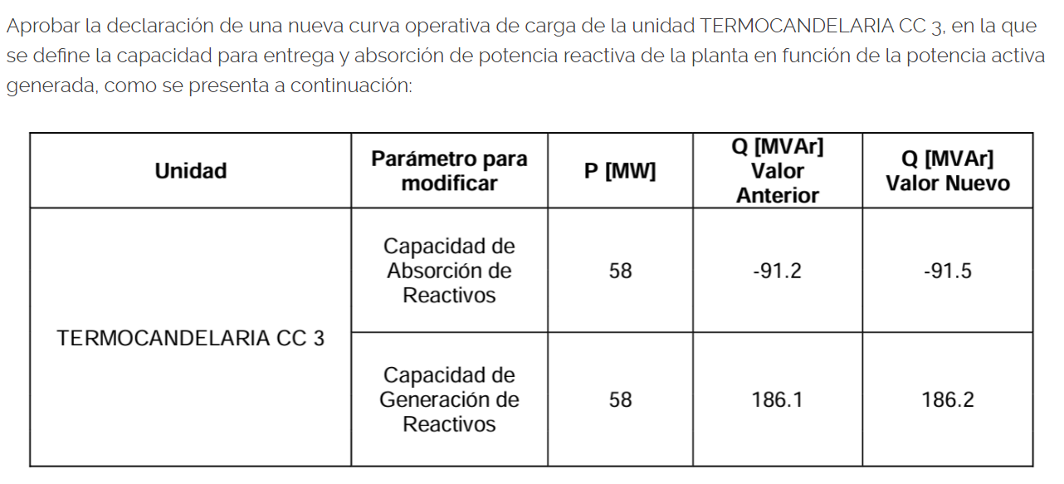
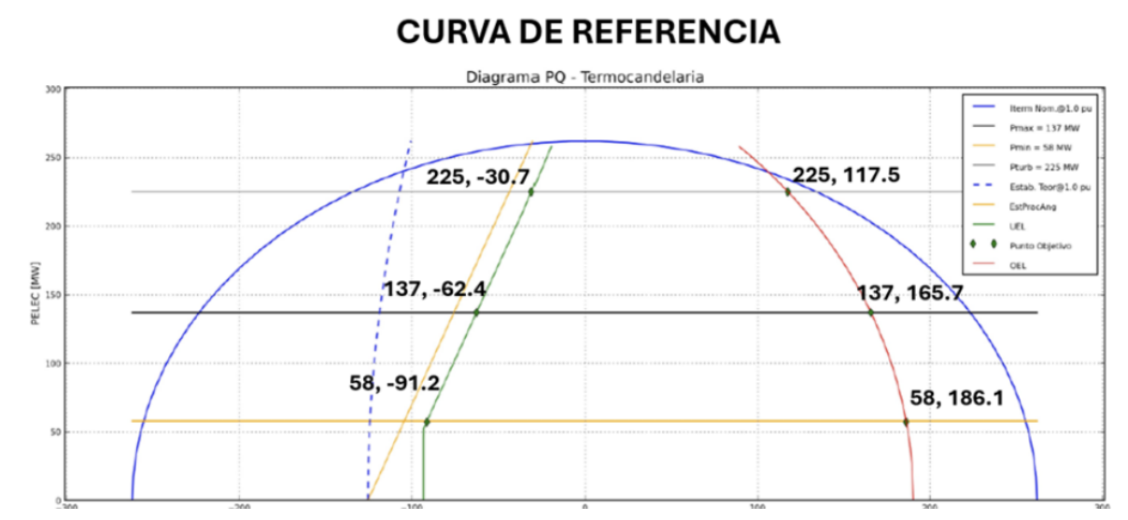
Por el cual se aprueba la incorporación del cambio en los límites de generación y absorción de potencia reactiva de la unidad Termocandelaria CC 3
Cumplimiento: Acuerdos 1585 y 1586 de 2022
Concepto: Subcomité de Controles
Recomendación: Comité de Operación

Slide 7
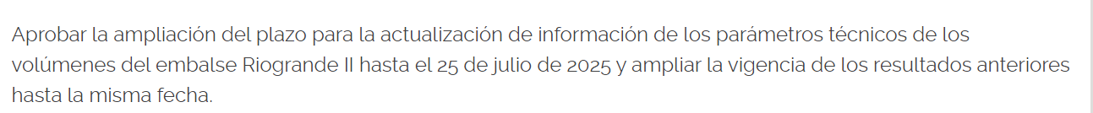
Por el cual se aprueba la ampliación del plazo de la vigencia de los resultados de la batimetría del embalse Riogrande II
Cumplimiento: Acuerdo 565 de 2012 y 1287 de 2020
Concepto: SURER
Recomendación: Comité de Operación

Slide 8
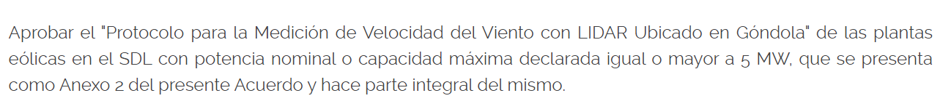
Por el cual se actualiza el "Protocolo para la verificación de la calidad y la confiabilidad de la medición y el reporte al CND de las variables meteorológicas asociadas a las plantas eólicas en el SDL con potencia nominal o capacidad máxima declarada igual o mayor a 5 MW”
Cumplimiento: Resolución CREG 148 de 2021
Concepto: SURER
Recomendación: Comité de Operación

Slide 9
Por el cual se actualiza el "Protocolo de definición de la metodología de modelamiento y el Procedimiento para la revisión y actualización del modelamiento de plantas solares"
Cumplimiento: Resolución CREG 101 007 de 2023
Concepto: SURER
Recomendación: Comité de Operación

Slide 10
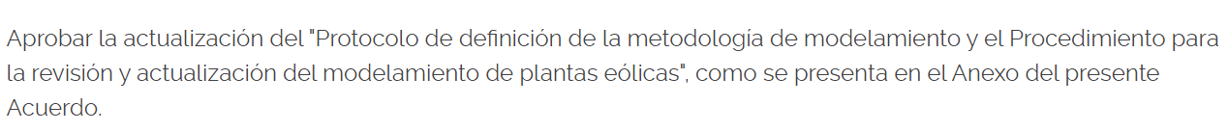
Por el cual se actualiza el "Protocolo de definición de la metodología de modelamiento y el Procedimiento para la revisión y actualización del modelamiento de plantas eólicas"
Cumplimiento: Resolución CREG 101 006 de 2023
Concepto: SURER
Recomendación: Comité de Operación

Slide 11
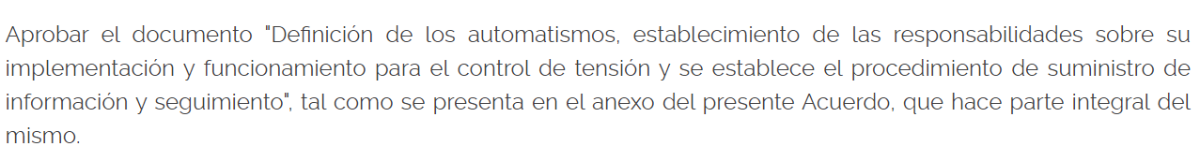
Por el cual se definen los automatismos, se establecen las responsabilidades sobre la implementación y su funcionamiento para el control de tensión y se establece el procedimiento de suministro de información y seguimiento
Cumplimiento: Resoluciones CREG 025 de 1995, 80 de 1999
Concepto: Subcomité de Análisis y Planeación Eléctrica
Recomendación: Comité de Operación

Slide 12
Por el cual se aprueba el procedimiento de coordinación operativa de los Compensadores Estáticos Síncronos Serie Modulares (MSSSC)
Cumplimiento: Resoluciones CREG 025 de 1995, 80 de 1999
Concepto: Subcomité de Análisis y Planeación Eléctrica
Recomendación: Comité de Operación

Slide 13
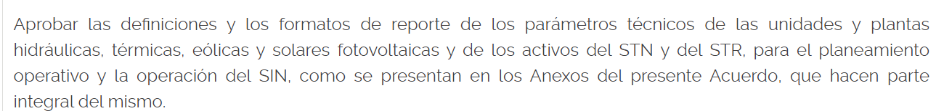
Por el cual se establecen y actualizan las definiciones y los formatos de reporte de los parámetros técnicos de las unidades y plantas hidráulicas, térmicas, eólicas y solares y de los activos del STN y del STR para el planeamiento operativo y la operación del SIN
Cumplimiento: Resolución CREG 025 de 1995
Concepto: Subcomité de Análisis y Planeación Eléctrica
Recomendación: Comité de Operación

Slide 14
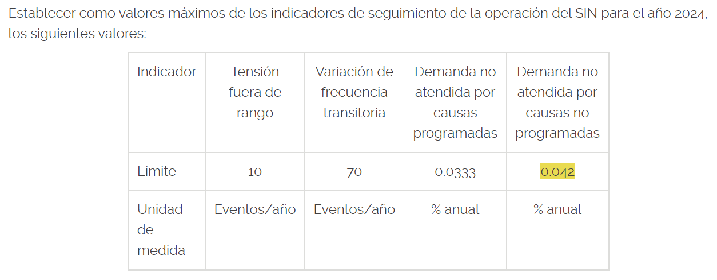
Por el cual se establecen los indicadores de seguimiento de la operación del Sistema Interconectado Nacional –SIN- y se actualizan los máximos valores para estos durante el año 2024
Recomendación: Comité de Distribución y Comité de Operación

Slide 15
Gracias

